Slide 1
A Leader program problémái Magyarországon
Póla Péter, tudományos munkatárs MTA KRTK RKI
http://recherche.univ-montp3.fr/artdev/aldetec/

Slide 2
Célok
Vidéki szereplők ösztönzése és támogatása a térségük lehetőségeiről történő együttgondolkodásban,
természeti és a kulturális adottságok gazdagítása,
gazdasági környezet megerősítése,
közösségek önszervező képességének javítása,
együttműködések ösztönzése;
a fejlesztésben potenciálisan szerepet vállaló helyi csoportok együttműködésének erősítésével az integrált, alulról jövő fejlesztési kezdeményezések támogatása
gazdaságfejlesztés ←→„csak” egy módszer, közösségépítés
Mi magyarázza a kiábrándulást, a kezdeti lelkesedés csökkenését?

Slide 3
Előzmények
A jelenleg futó Leader-program (ÚMVP-Leader) előzményei:
Gyors Reagálás Program
SAPARD
kísérleti leader
AVOP leader
Valamilyen közösségi irányítású vidékfejlesztési program végrehajtásának
az akciócsoportok mintegy ¾-ében volt valamilyen előzménye.

Slide 4
A Leader-források növekedése

Slide 5
Leader-alapelvek
területiség
decentralizásió, szubszidiaritás
(háromoldalú) partnerség,
innováció
integrált intézkedések
hálózatosodás

Slide 6
1. területiség
Helyismeret → reális célmeghatározás, projektkiválasztás
Hatékony lehet a helyi endogén erőforrások felhasználása.
A közelség, az ismertség a számon kérhetőséget, a helyi akciócsoport a demokratikus legitimitást erősíti.
Települések száma a HACS-okban átlagosan 13 (3-48).
A HACS-ok többsége túl nagy (ld. pl. Zengő-Duna), nem homogén eltérő fejlesztési prioritások,
Gyenge az a belső kohézió, ami egy motivált, valóban alulról építkező eredményes fejlesztési programhoz nélkülözhetetlen. (A vidéki közösségek, az emberi kapcsolatok és a bennük gyökerező társadalmi tőke a vidék fejlődésének fontos erőforrása)
Az egy kistérségre épülő akciócsoportok összekapcsolása (méret duplázása) mögött politikai szándékok is sejthetők.

Slide 7
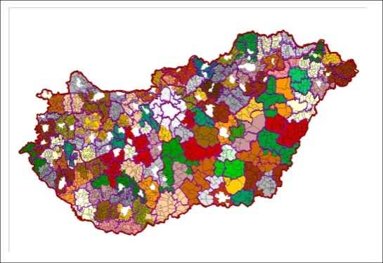
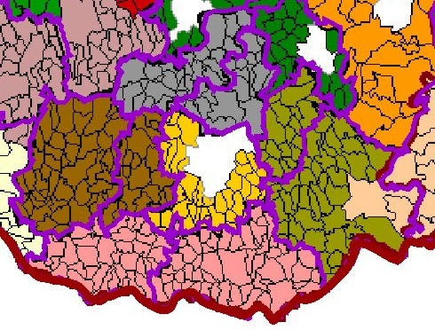
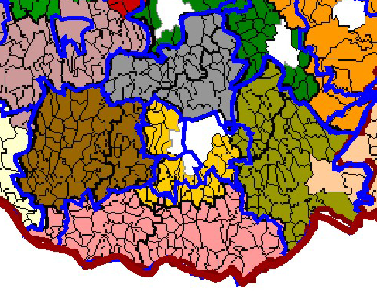
Akciócsoportok és választási körzetek
kistérségek
választókörzetek
Mecsekvidék
Zengő-Duna

Slide 8
2. Decentralizáció - szubszidiaritás
A vidékfejlesztést koherens európai keretek között, de lokálisan, a helyi közösségek által irányítottan kell megvalósítani. A döntéseket az érintettekhez legközelebbi szinten, azok együttműködésével kell meghozni. (Ld: corki nyilatkozat!)
A programkidolgozás és a végrehajtás során önkéntesség, aktivitás
A növekvő források elosztása - helyi kompetencia
A szubszidiaritás segíti a részvétel növelését és a helyi erőforrások mozgósítását.
Ezzel szemben Magyarországon:
A HACS-ok önállósága a döntéshozatalban korlátozott, a központi irányítás kontrollja erős.
A HACS-ok inkább végrehajtók.
Az MVH „túl sok felesleges intézkedést, adminisztrációt erőltet bele a rendszerbe”.

Slide 9
3. Partnerség
A helyi akciócsoportok alapja a helyi önkormányzatok, vállalkozók, társadalmi szervezetek és magánszemélyek partnersége. Ebben az együttműködési rendszerben kell elkészülnie a helyi vidékfejlesztési tervnek és ebben kell a tervben foglaltakat megvalósítani.
A szabályozás szintjén még minden rendben van.
Ahogy az alulról építkezéshez, úgy a háromoldalú partnerséghez is szükség van a helyi érdekeltségre.
A magyar gyakorlatában
az önkormányzati szféra aktivitása a legerőteljesebb,
a civil szféra aktivitása változó,
a vállalkozók érdeklődése gyenge.

Slide 10
4. Innováció
A diverzifikáció helyi kreativitást is igényel.
A sikeres vidék többnyire újszerű, kreatív fejlesztések mentén alakul, válik versenyképessé.
A kreativitást, az innovatív stratégiaalkotást, a helyi fejlesztési elképzelések innovatív jellegét az Internet alapú tervező rendszer kötelező használata jelentősen akadályozza .
A rendszer ugyan kreál egy, az ország szinte valamennyi térségének adottságait egységes szerkezetben listázó adatbázist, a szükségletek felmérése megvalósul, de azok főként szociális és alap-infrastruktúra fejlesztési igényeket tükröznek.
A sablonosság, kreatív ötletek hiánya, az alacsony fokú innováció néhány üdítő kivételtől eltekintve mindenütt jellemző.
A teljes lefedettség ←→ verseny

Slide 11
HELYI VIDÉKFEJLESZTÉSI STARTÉGIA
Kapacitásépítés: a társadalmi tőke létrehozása és fejlesztése. Megelőzi és kiegészíti a fejlesztési stratégia megalkotását.
A tervezési szoftvernek egyetlen apró előnye, hogy a helyzetfeltárásnak egy meglehetősen részletes eredményét rögzíti. A sematikus rendszer miatt ez kormányzati szinten könnyen összehasonlítható adatbázist eredményez. Ez az összehasonlíthatóság azonban a helyi szinten kevésbé hasznavehető.
A szoftver komoly hibája a sematikussága és a korlátozott karakterszámok, amelyek helyenként nem is tették lehetővé a problémakör részletes bemutatását. „teljesen elvesznek a helyi specialitások prezentálásának lehetőségei és az innovativitás is a tervezési folyamatban”
Prioritások és intézkedések koherenciája a pályázati kiírásokkal gyenge, nehéz az illeszkedés vizsgálata is.
HPME logika: a projektek ezek nélkül is működőképesek, a forrásallokáció logikus és egyértelműen kijelöli, hogy mekkora a mozgástér az egyes támogatandó területek között. → A jogcímek irányítanak, a HPME-k az adminisztrációt bonyolítják.

Slide 12
A vidék fejlődését akadályozó tényezők
Tőkehiány
Támogatási források hiánya
Együttműködési készség hiánya
Fejletlen infrastruktúra
Ismeretek hiánya
Érdektelenség
Innovativitás hiánya
jogszabályi korlátok
Bizalom hiánya
Forrás: (Kis – Köteles, 2010)

Slide 13
HACS-ok feladatai
Több mint forráselosztás!
Kapacitásfejlesztés, képességfejlesztés (népességmegtartó képesség helyett képességmegtartó népesség?) → aktivitás fokozódik.
A HACS-ok legfontosabb feladataiknak az alábbiakat tekintik:
(Kis – Köteles, 2010)
Támogatási források nyújtása, odaítélése
Helyi gazdaság élénkítése, információáramoltatáson keresztül
Térségi kapcsolatok erősítése, partnerségépítés

Slide 14
Finanszírozás
A HACS-ok jelentős része finanszírozási problémákkal küzd.
A működési források jelentős részét a kérelemkezelés, az adminisztráció köti le, így alig marad szabad kapacitás más fontos fejlesztési feladatok ellátására:
fejlesztések generálása
partnerségépítés

Slide 15
További problémák
Pártpolitikai érdekek megjelenése.
Vállalkozások várakozások alatt vállalnak szerepet (turizmus, helyi élelmiszer).
Az önkormányzatok és az önkormányzati beruházások sok esetben ránehezednek a Leader-programra.
Traktorvásárlásra kreált pályázati rendszer alkalmazása.
Pályázati rendszer és a döntési mechanizmusok bonyolultsága.
Túl rövid pályázási időszak.
ÚMFT – ÚMVP összhang és szinergia probléma.

Slide 16
összegzés
Nem Magyarország az egyetlen ország, ahol a fent jelzett problémák felmerülnek.
De talán az egyetlen ország, ahol valamennyi probléma megtalálható.
Túlzott bürokrácia
Csúszás a finanszírozásban
Politikai befolyás
Központi irányítás túlzott szerepvállalása,
Működési forráshiánya
Helyi társadalmi tőke nagyon mérsékelt növekedése
Innovativitás gyenge
Helyi szereplők kiábrándulása – főként a vállalkozói és a civil szféra (következmény)
A szereplők két legfontosabb álma:
folytatást 2014-től
egyszerűbb, gyorsabb, a nagyobb önállóságot biztosító rendszer
A részletekbe menő szabályozás helyett a központ feladata a keretek kijelölése
és szakmai szolgáltatás nyújtás (tanácsadás) annak érdekében,
hogy ezeket a kereteket a HACS-ok jól töltsék fel tartalommal.

